Slide 1
Transzformátor zaj és rezgésvizsgálata szimulációval
eCon Engineering Kft.,
1119, Budapest, Kondorosi u. 3
Dr. Marcsa Dániel
Teljesítmény- és mérőtranszformátorok szakmai nap
2021. október 05.
Budapest

Slide 2
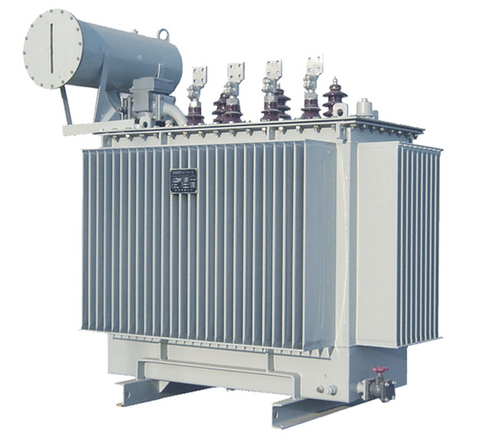
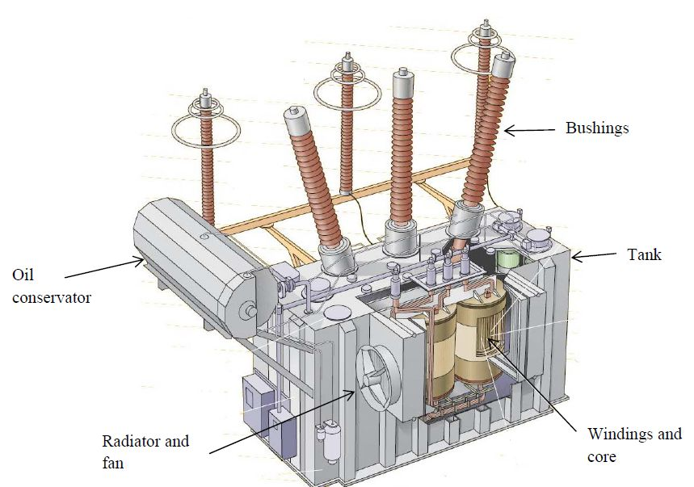
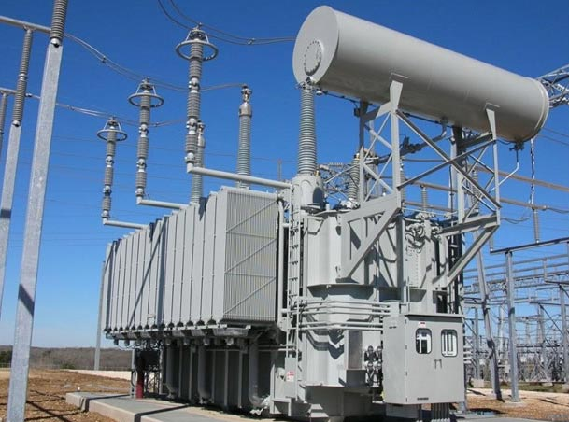
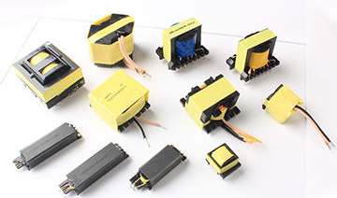
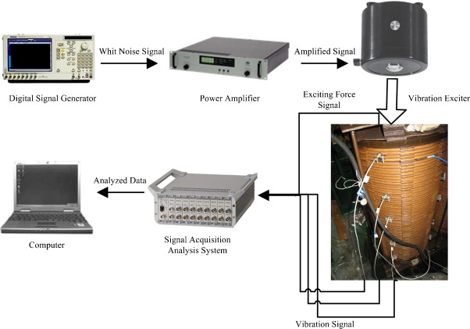
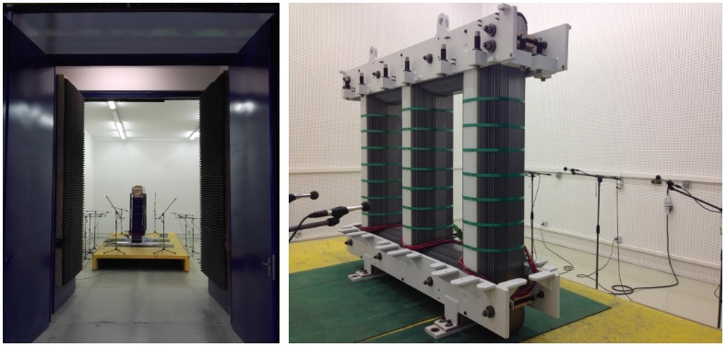
Transzformátor
„Transformers are static devices …”
_{Transformer Engineering book}
Transzformátor zaja
Vasmag rezgése
Tekercs rezgése
Járulékos zaj
Magnetostrikciós hatás | Lorentz-erő | Hűtőventilátor és szivattyú
Maxwell-erő
Mérés

Slide 3
A zaj keletkezésének folyamata
Zajforrás (Transzformátor)
Környezet
Érzékelő
Rendszer passzív
jellemzői
Rezgőké-pesség
Hangsu-gárzó képesség
Rezgésvezető és hangsugárzó képesség
Hangterjedési tulajdonság
Hangérzékelő képesség
Léghang
Rendszer aktív
jellemzői
Gerjesztő
erők
Rezgés
Hang az
embernél
Zaj
Testhang
Léghang

Slide 4


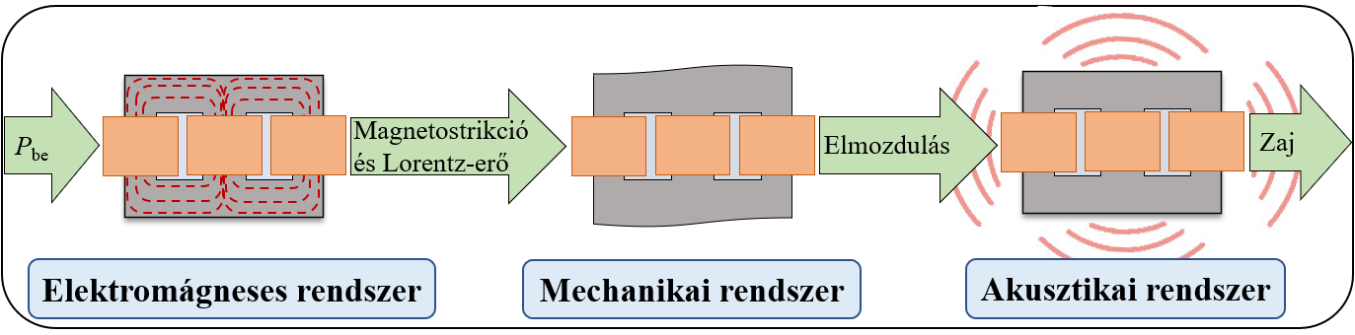
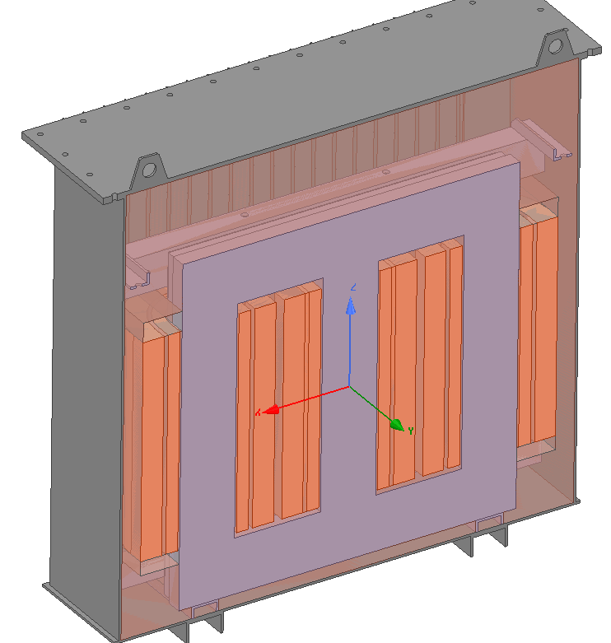
Hatások összekapcsolása
Ha a folyadék nyomása a szilárd anyagra elhanyagolható, akkor gyenge csatolást lehet használni.
Folyadék – Transzformátor olaj
Szilárd – Transzformátor olajedény

Slide 5
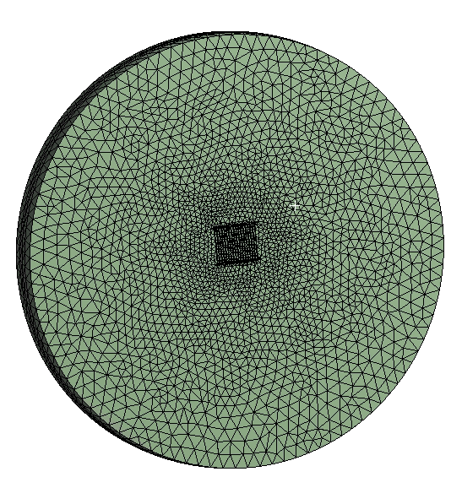
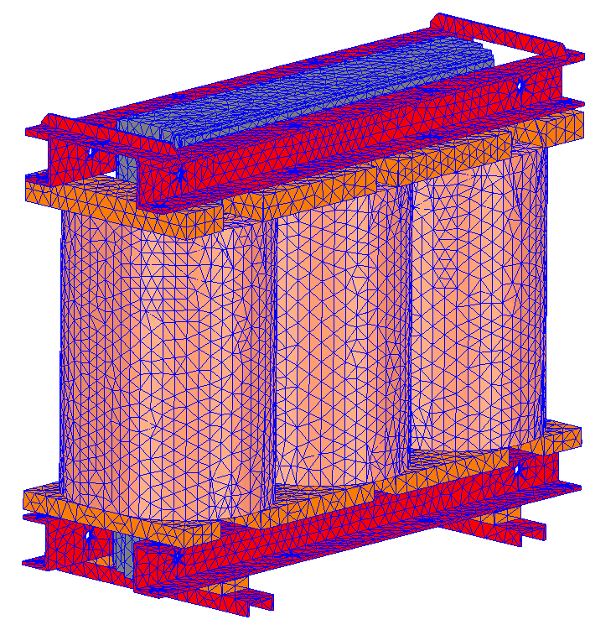
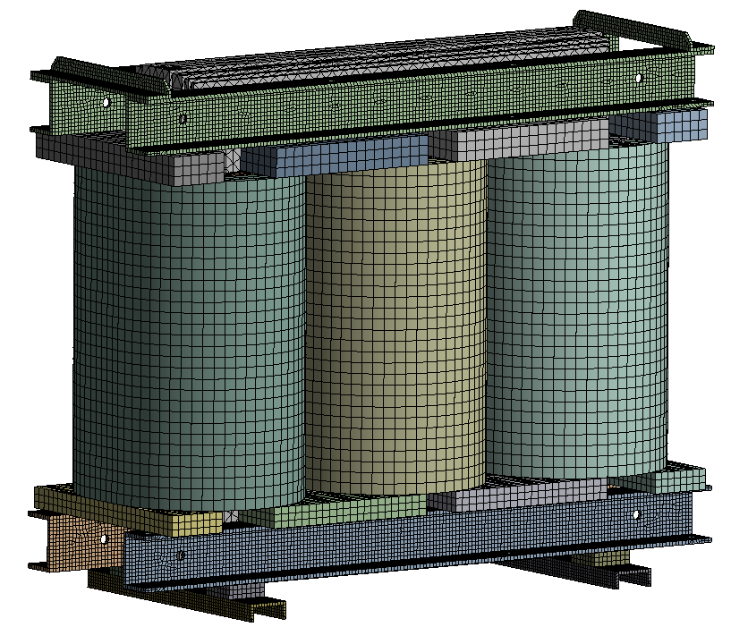
Hatások összekapcsolása
Gyenge csatolásnál a terhelés átvitele
Egymástól független felbontás alkalmazható
Terhelés átvitele az idő- és a frekvenciatartomány között (FFT)

Slide 6


Hatások összekapcsolása
Megoldott egyenlet:
$$\left[\begin{matrix}S+\frac{N}{Δt} & P \\ \frac{Q}{Δt} & R\end{matrix}\right]\left[\begin{matrix}A(t) \\ I(t)\end{matrix}\right]=\left[\begin{matrix}\frac{N}{Δt} & 0 \\ \frac{Q}{Δt} & 0\end{matrix}\right]\left[\begin{matrix}A(t−Δt) \\ I(t−Δt)\end{matrix}\right]+\left[\begin{matrix}0 \\ U(t)\end{matrix}\right]$$
Megoldott egyenlet :
$$M\ddot{u}+C\dot{u}+Ku=F_{max}⋅e^{i\left(ωt+φ\right)}$$
Megoldott egyenlet :
$$\left[\begin{matrix}M_{s} & 0 \\ ρ_{0}R^{T} & M_{f}\end{matrix}\right]\left[\begin{matrix}\ddot{u} \\ \ddot{p}\end{matrix}\right]+\left[\begin{matrix}C_{s} & 0 \\ 0 & C_{f}\end{matrix}\right]\left[\begin{matrix}\dot{u} \\ \dot{p}\end{matrix}\right]+\left[\begin{matrix}K_{s} & −R \\ 0 & K_{f}\end{matrix}\right]\left[\begin{matrix}u \\ p\end{matrix}\right]=\left[\begin{matrix}F_{s} \\ F_{f}\end{matrix}\right]$$

Slide 7

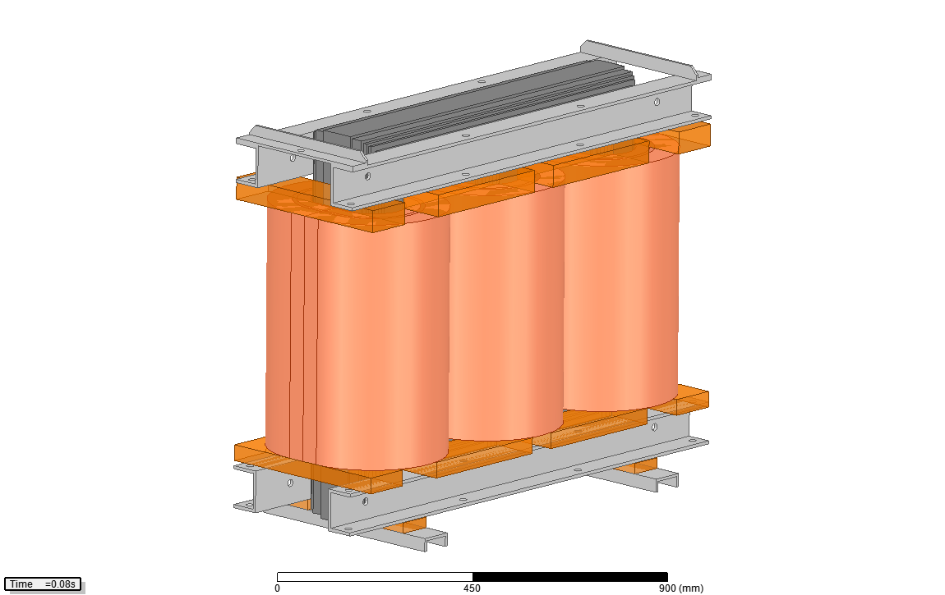
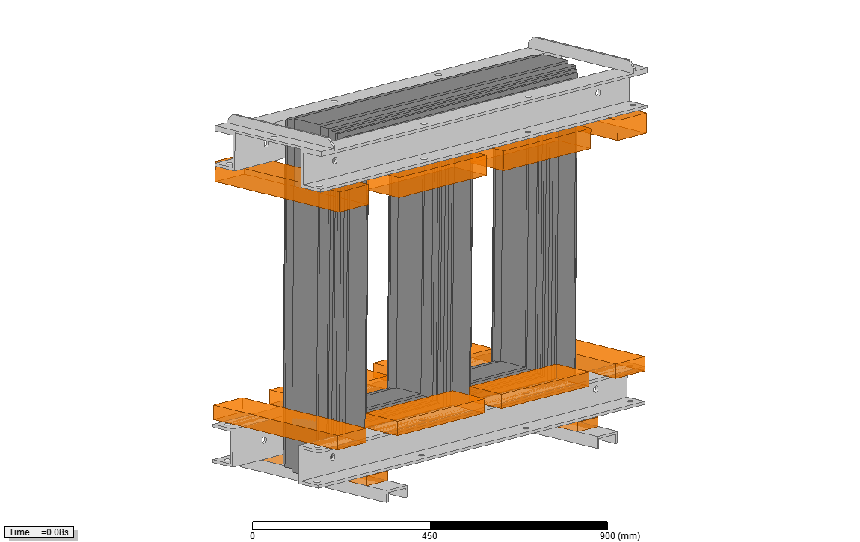
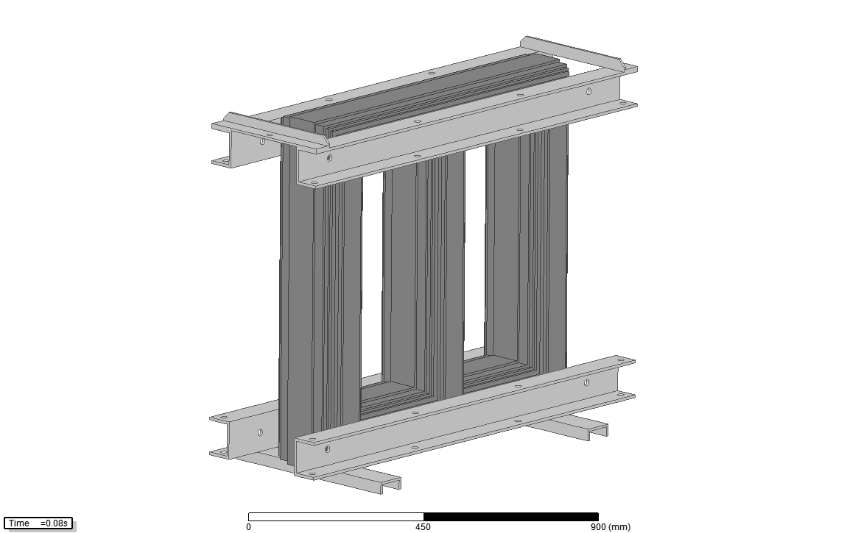
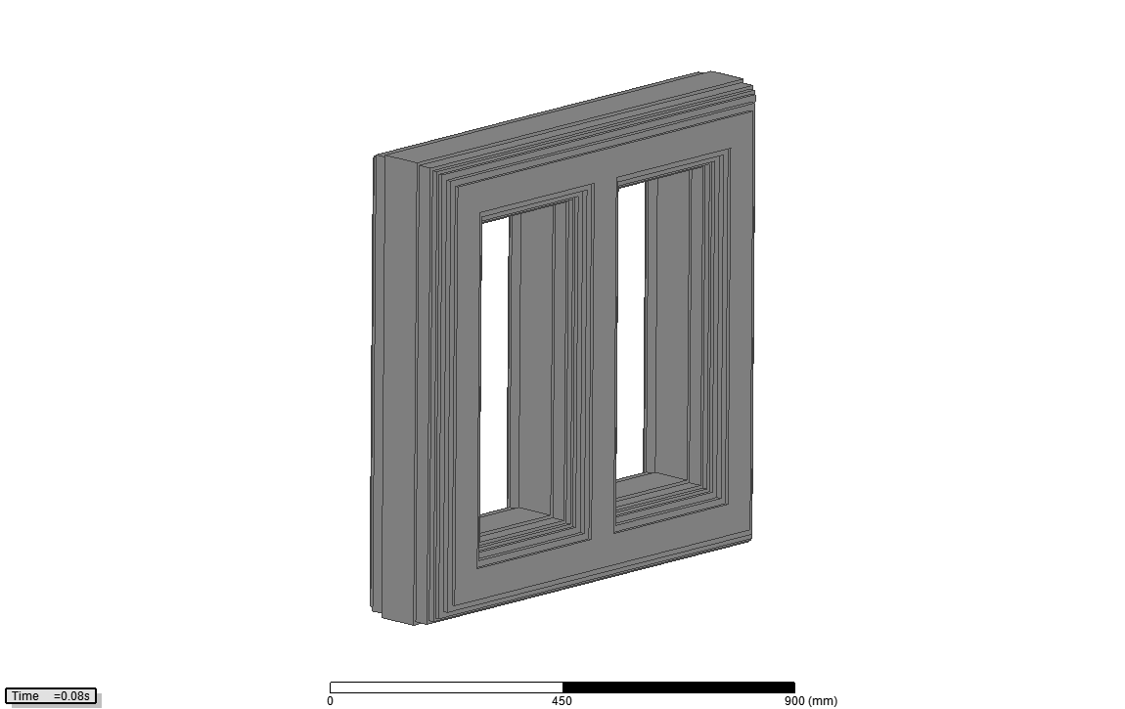
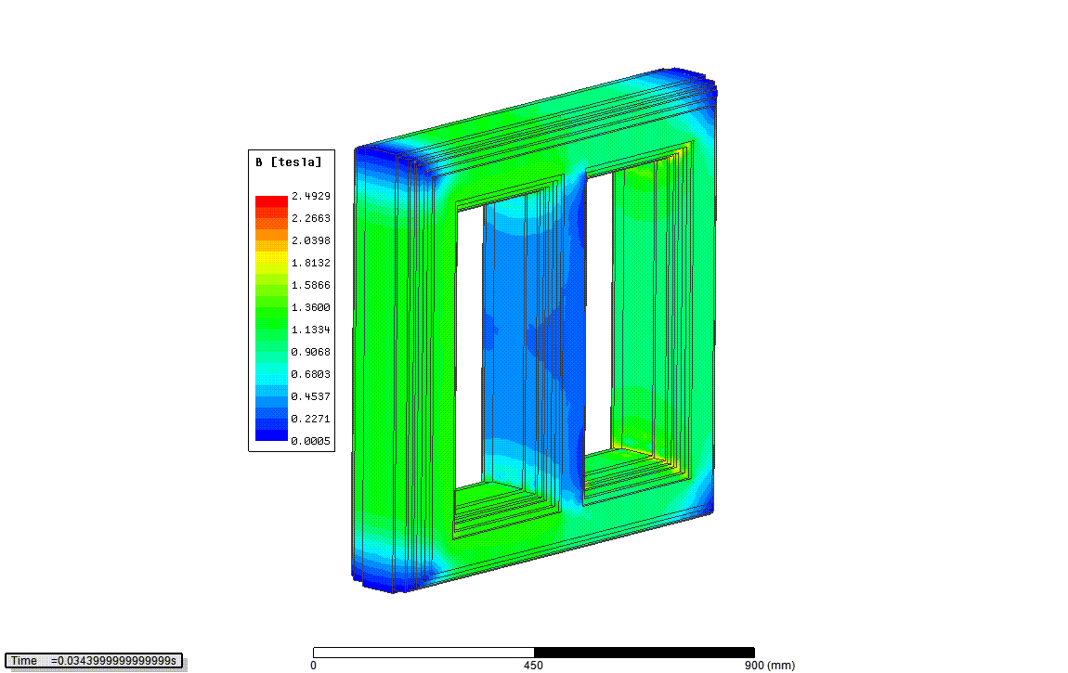
Elektromágneses
Vasmag
Mágneses fluxussűrűség eloszlása a vasmagban
Végbetét
Transzformátor
aktív része
Dyn11 kapcsolás
Szorító szerkezet
Tekercs
Maxwell

Slide 8
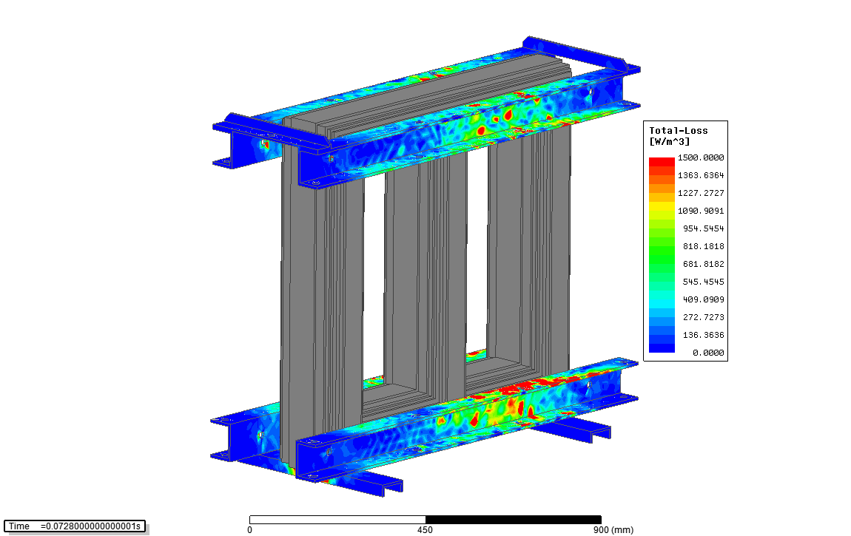
Elektromágneses
Veszteség a járomszorító szerkezetben
Mért veszteség: 2450 W
(transzformátor adatlapjáról)
Számított veszteség: 2076 W
Maxwell

Slide 9
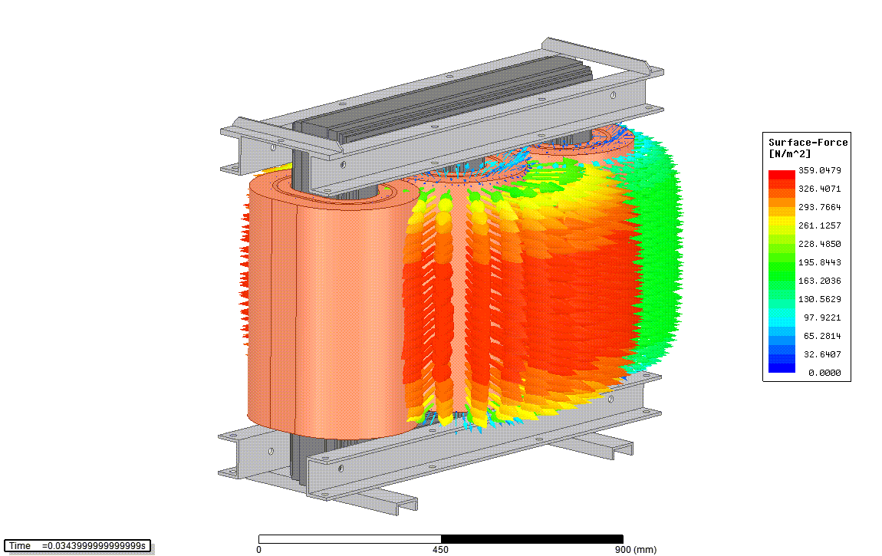
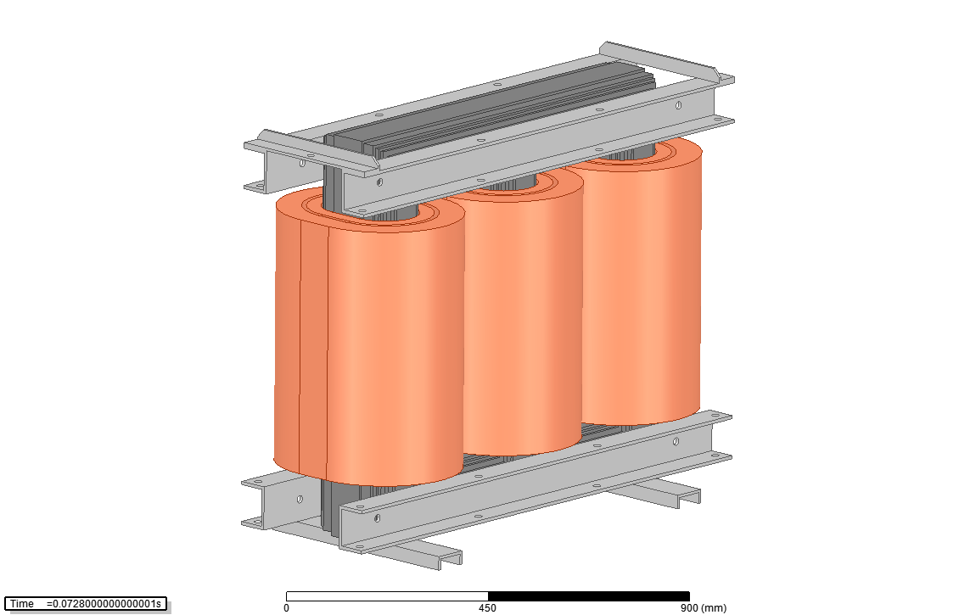
Elektromágneses
Tekercsben fellépő erők
Maxwell

Slide 10

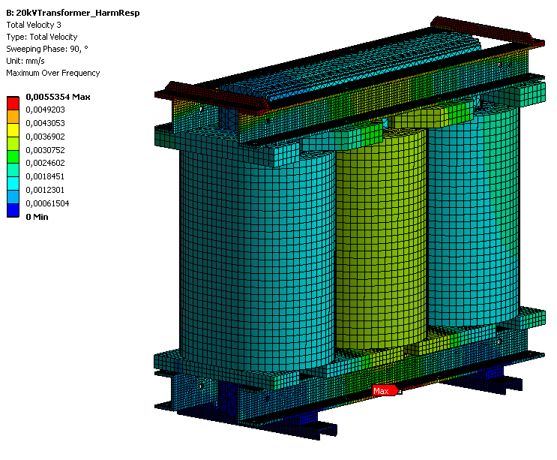
Mechanika
Teljes elmozdulás [µm]
Maximális sebesség a frekvenciatartományban
Mechanical

Slide 11
Mechanika
Gyorsulás a középső oszlopon
Mechanical

Slide 12
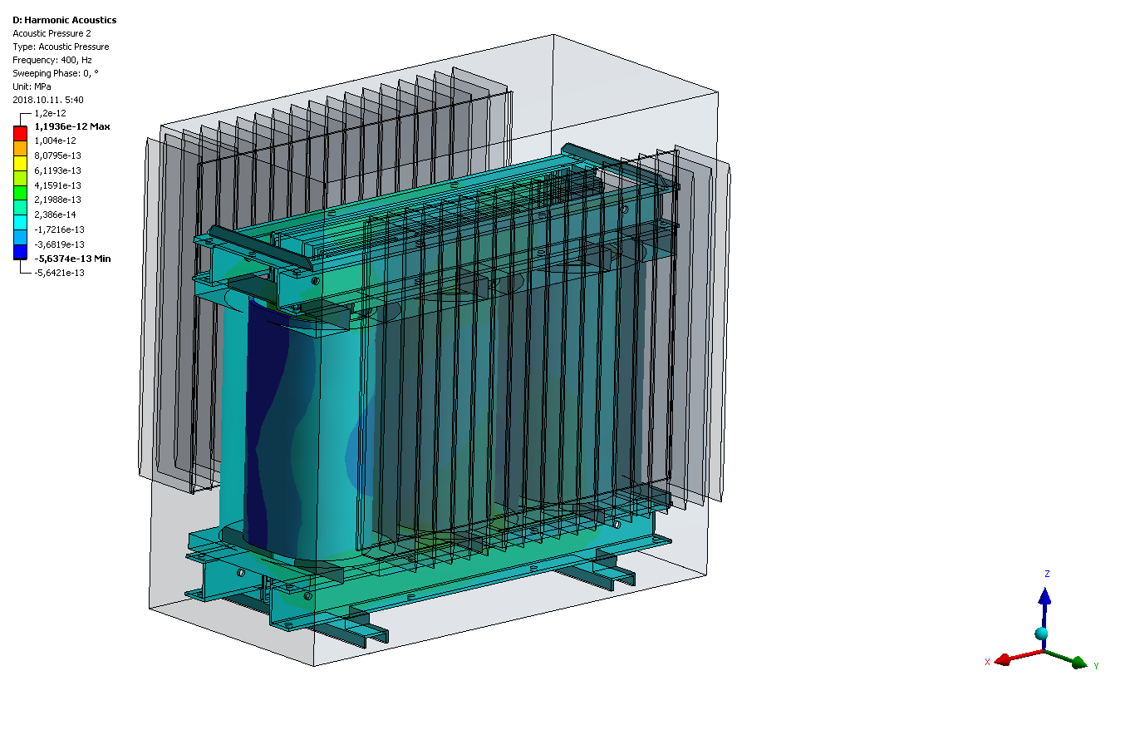
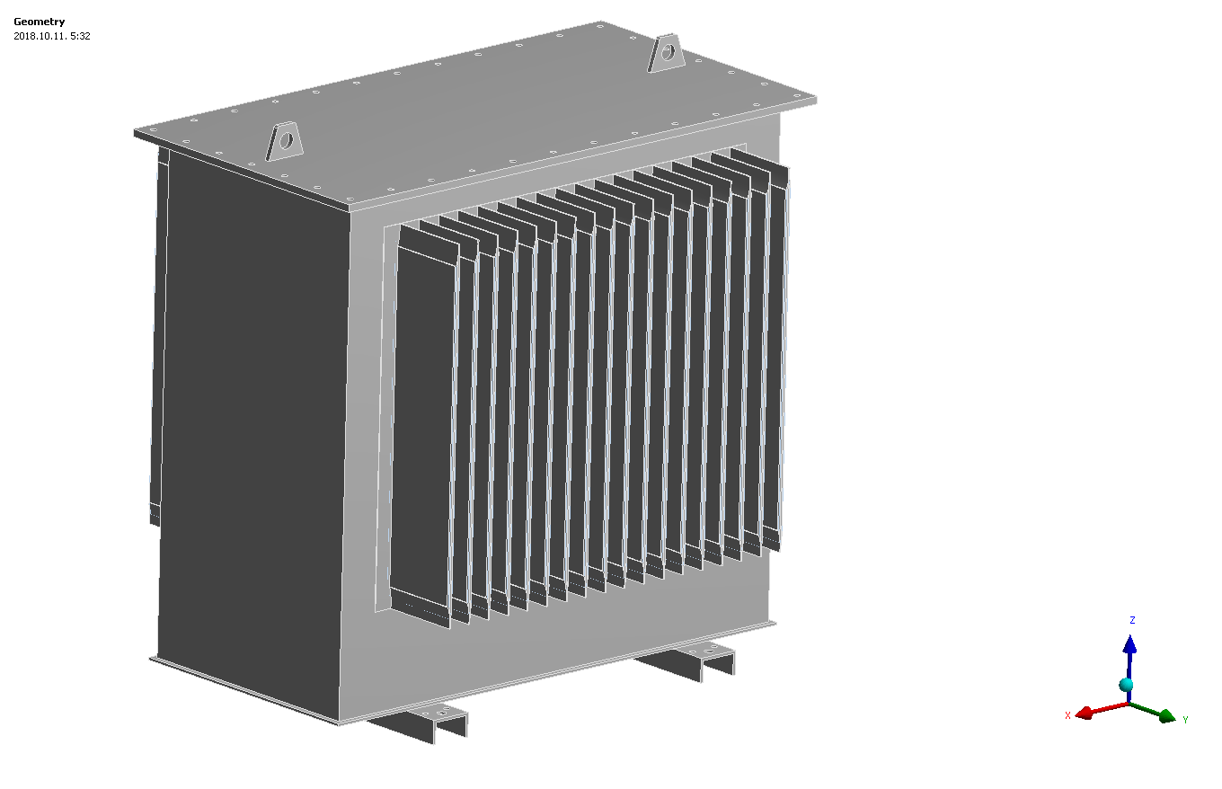
Akusztika
Akusztikus nyomás az aktív rész falán
Akusztikus nyomán az aktív résznél
Mechanical

Slide 13
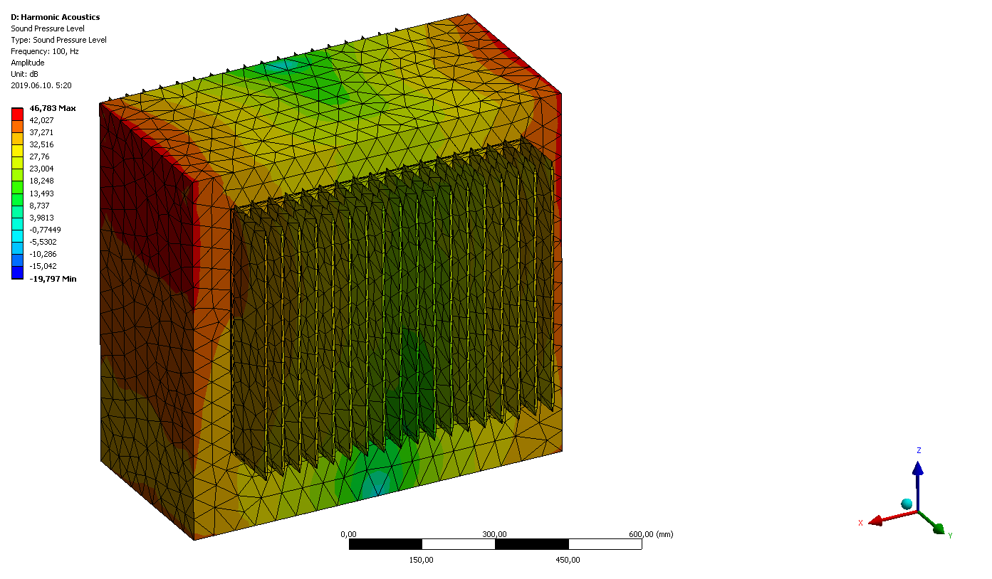
Akusztika
Hangnyomásszint az olajedény falán
Mechanical

Slide 14
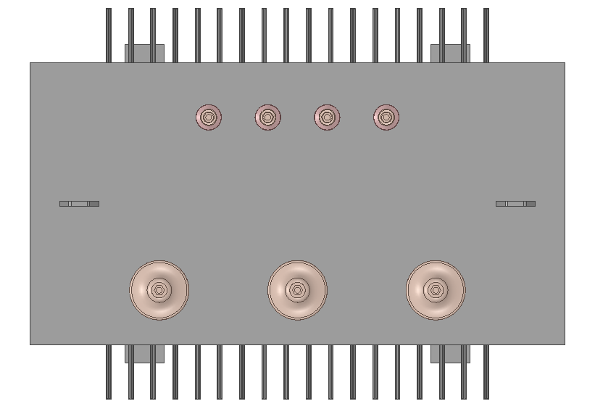
Akusztika
Hangnyomásszint az olajedénytől
2 m -re
A -súlyozás - az emberi hallás tulajdonságait utánozza
0 fok
-180 fok
Mechanical

Slide 15
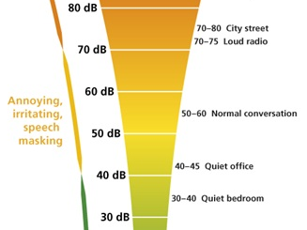
Akusztika
Mért zaj: 53 dB
(transzformátor adatlapjáról)
Mechanical

Slide 16
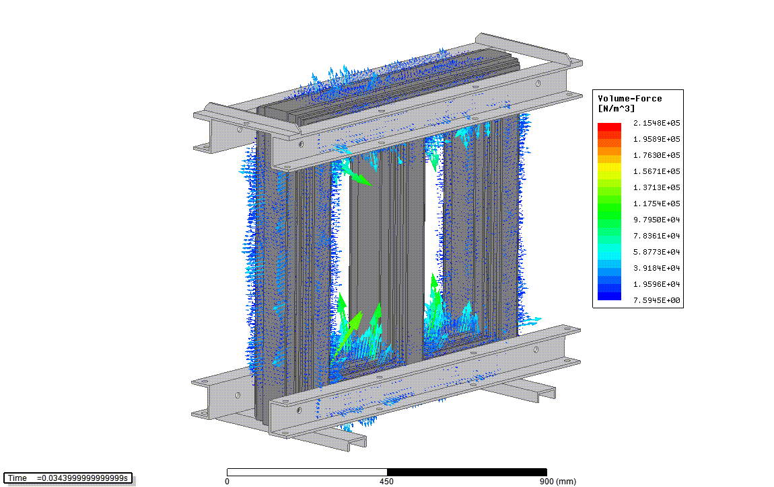
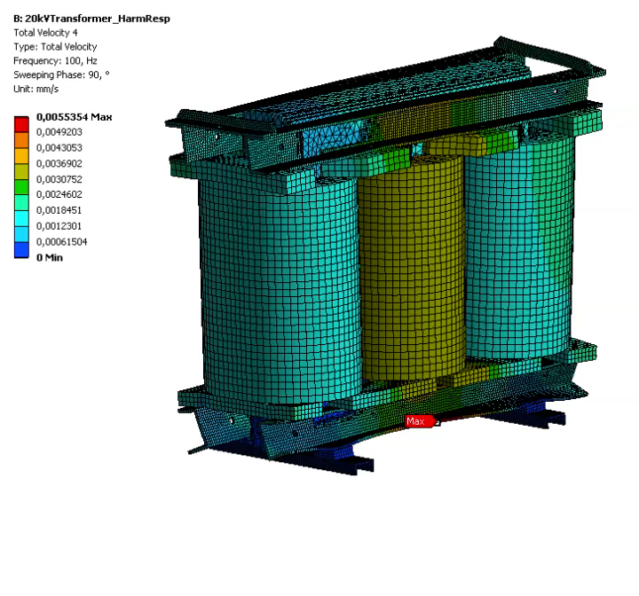
Összefoglalás
A transzformátor csatolt zajszámítási folyamata elfogadható eredményeket ad.
A transzformátor további szerkezeti elemei figyelembe vehetőek.
A rezgés- és zajszimuláció pontossága növelhető finomabb felbontással a kritikus frekvenciáknál.

